Slide 1

SF Education
Data Science
Случайные леса (Random Forests)
Домашнее задание: предсказать риск неявки в парикмахерской
Кира Киранова

Slide 2
Контекст
Клиенты парикмахерской часто отменяют запись в последний момент (менее, чем за 48 часов) или просто не приходят вообще
Каждая отмененная запись = потерянные деньги, время и клиенты
Парикмахерская хочет предсказать, входит ли запись в «группу риска» - например, чтобы попросить у клиента залог заранее
1 наблюдение = 1 запись
Для каждой записи известно, явился ли клиент или нет

Slide 3
Порядок действий
Создать проект в PyCharm
Загрузить файл с данными (dzRF.xlsx)
Исследовать данные
Сколько классов? Атрибутов? Объектов?
Насколько сбалансированы классы?
Все ли атрибуты можно использовать?
Есть ли корреляция между атрибутами?
Разделить данные на учебную и тестовую выборки
Подобрать оптимальные гиперпараметры
Обучить модель
Оценить, насколько хорошо модель предсказывает случаи неявки и поздней отмены записи

Slide 4
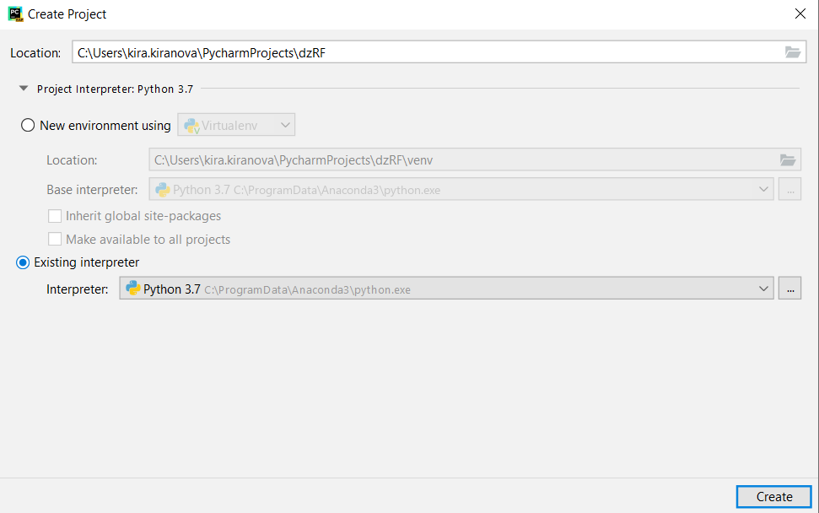
Создать проект в PyCharm
Меню File -> New project…

Slide 5
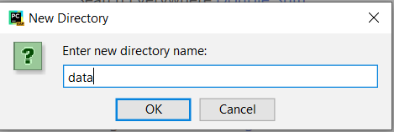
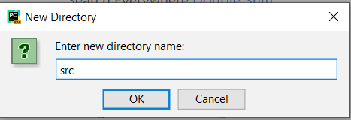
Создать проект в PyCharm
Клик правой кнопкой по папке проекта -> New -> Directory
Аналогично создаем директорию « src »

Slide 6
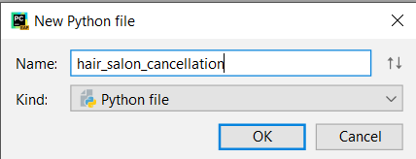
Создать проект в PyCharm
Создаем новый файл в папке src, в котором будем писать основной код:
Клик правой кнопкой по папке «src» -> New -> Python file

Slide 7
Порядок действий
Создать проект в PyCharm
Загрузить файл с данными (dzRF.xlsx)
Исследовать данные
Сколько классов? Атрибутов? Объектов?
Насколько сбалансированы классы?
Все ли атрибуты можно использовать?
Есть ли корреляция между атрибутами?
Разделить данные на учебную и тестовую выборки
Подобрать оптимальные гиперпараметры
Обучить модель
Оценить, насколько хорошо модель предсказывает случаи неявки и поздней отмены записи

Slide 8
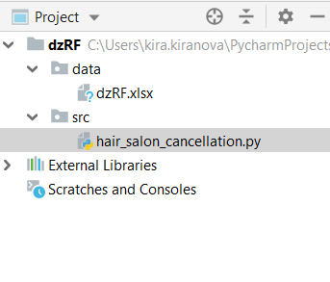
Загрузить файл с данными
Открыть папку « data » в навигаторе:
клик на папку правой кнопкой -> Show in Explorer (на Мас OS: Open in Finder)
В открывшуюся папку скопировать файл dzRF.xlsx
Вернуться в PyCharm
В файле hair_salon_cancellation.py добавить строки:
import pandas as pd
df = pd.read_excel("../data/dzRF.xlsx")

Slide 9
Порядок действий
Создать проект в PyCharm
Загрузить файл с данными (dzRF.xlsx)
Исследовать данные
Сколько классов? Атрибутов? Объектов?
Насколько сбалансированы классы?
Все ли атрибуты можно использовать?
Есть ли корреляция между атрибутами?
Разделить данные на учебную и тестовую выборки
Подобрать оптимальные гиперпараметры
Обучить модель
Оценить, насколько хорошо модель предсказывает случаи неявки и поздней отмены записи

Slide 10
Исследовать данные
n_samples, n_features = df.shape print("Количество наблюдений: ", n_samples) print("Количество атрибутов: ", n_features)
Количество наблюдений: 1952
Количество атрибутов: 21
pd.set_option('display.max_columns', None) print("Первые пять наблюдений: ") print(df.head())

Slide 11
Исследовать данные
Значения столбцов:
noshow: 0 если клиент явился по записи, 1 – если нет (значение, которое нам предстоит предсказать)
book_tod: время дня, на которое записан клиент (утро, день или вечер)
book_dow: день недели, на который записан клиент
book_category: тип услуги (стрижка или окраска), на которую записан клиент
book_staff: имя парикмахера, к которому записан клиент
last_category: тип услуги, на которую клиент приходил в прошлый раз
last_staff: имя парикмахера, который обслуживал клиента в прошлый визит
last_day_services: количество услуг, оказанных клиенту в прошлый визит
last_receipt_tot: сумма, заплаченная клиентом в прошлый визит
last_dow: день недели предыдущей записи
last_tod: время дня предыдущей записи

Slide 12
Исследовать данные
Значения столбцов:
last_noshow: явился ли клиент в прошлый раз
last_prod_flag: купил ли клиент какой-либо продукт в прошлый визит
last_cumrev: общий доход, который клиент принес парикмахерской
last_cumbook: сколько всего раз данный клиент записывался в парикмахерскую
last_cumstyle: сколько раз клиент был записан на стрижку
last_cumcolor: сколько раз клиент был записан на окраску
last_cumprod: сколько раз клиент что-то покупал
last_cumcancel: сколько раз клиент отменял запись заранее
last_cumnoshow: сколько раз клиент отменял запись в последний момент или просто не являлся
recency: сколько дней прошло с последней записи

Slide 13
Исследовать данные
description = df.describe(include='all')
print("Статистика по данным:") print(description)
Чтобы удобнее было смотреть, сохраним статистику в Excel:
description.to_excel("../data/data_description.xlsx")
Все выглядит логично
Но видим, что во многих столбцах есть пустые значения (count < 1952)
Это нормально для атрибутов, касающихся прошлого визита: многие клиенты приходят в первый раз

Slide 14
Исследовать данные
Количество пустых значений:
book_tod 235
book_dow 0
book_category 0
book_staff 0
last_category 949
last_staff 949
last_day_services 0
last_receipt_tot 0
last_dow 949
last_tod 1094
last_noshow 0
last_prod_flag 0
last_cumrev 0
last_cumbook 0
last_cumstyle 0
last_cumcolor 0
last_cumprod 0
last_cumcancel 0
last_cumnoshow 0
noshow 0
recency 0
print("Количество пустых значений:") print(df.isnull().sum())
Все атрибуты с пустыми значениями – категориальные, а не числовые
Когда мы заменим их фиктивными переменными, у недостающих значений просто будет 0 во всех столбцах
Поэтому заполнять их чем-либо нет надобности

Slide 15
Исследовать данные
Заменим категориальные переменные на фиктивные:
df = pd.get_dummies(df) print("Количество наблюдений и атрибутов после замены категориальных переменных на фиктивные:", df.shape)
Количество наблюдений и атрибутов после замены категориальных переменных на фиктивные: (1952, 53)
Проверим, что пустых значений не осталось:
print("Количество пустых значений после замены категориальных переменных на фиктивные:") print(df.isnull().sum())
Чистые данные:
description_after_preprocessing = df.describe(include='all') description_after_preprocessing.to_excel("../data/preprocessed_data_description.xlsx")

Slide 16
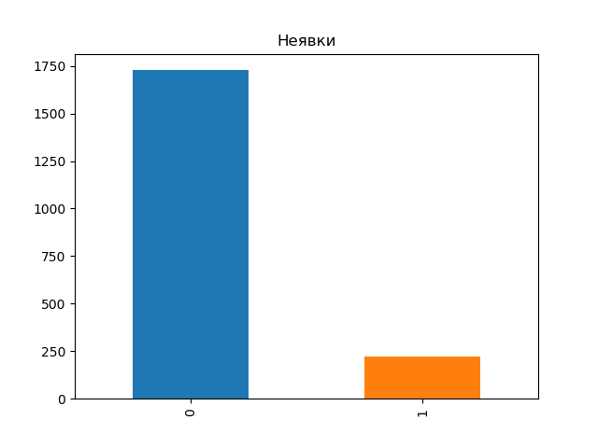
Исследовать данные
Добавим в начало файла: import matplotlib.pyplot as plt
Проверим, насколько сбалансированы классы:
df['noshow'].value_counts().plot(kind='bar') plt.title("Неявки") plt.show()
print("%f процентов клиентов не явились по записи" %((df.noshow[df.noshow==1].count()/df.noshow.count())*100))
11.475410 процентов клиентов не явились по записи

Slide 17
Порядок действий
Создать проект в PyCharm
Загрузить файл с данными (dzRF.xlsx)
Исследовать данные
Сколько классов? Атрибутов? Объектов?
Насколько сбалансированы классы?
Все ли атрибуты можно использовать?
Есть ли корреляция между атрибутами?
Разделить данные на учебную и тестовую выборки
Подобрать оптимальные гиперпараметры
Обучить модель
Оценить, насколько хорошо модель предсказывает случаи неявки и поздней отмены записи

Slide 18
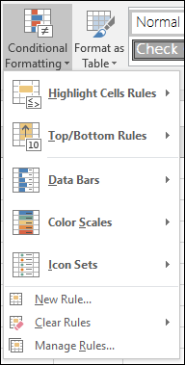
Исследовать данные
Проверим, есть ли корреляция между атрибутами. Сохраним корреляционную матрицу в Excel-файле:
corr = df.corr() corr.to_excel("../data/correlations.xlsx")
Файл появился в папке data. Чтобы посмотреть его, клик на папку правой кнопкой -> Show in Explorer (на Мас OS: Open in Finder)
Открываем файл correlations.xlsx в Excel
В Excel выделяем все ячейки с данными
Conditional Formatting -> Color Scales
Выбираем любую цветовую схему

Slide 19
Исследовать данные
Корреляционная матрица очень большая, ее неудобно смотреть в Excel.
Другой способ посмотреть корреляцию между переменными:
Добавим в начало файла: import numpy as np
triangle = corr.abs().where(np.tril(np.ones(corr.shape), k=-1).astype(np.bool)) print("Самая сильная корреляция:") print(triangle.stack().sort_values(ascending=False)[:10)
Самая сильная корреляция:
last_cumstyle last_cumbook 0.971779
last_cumbook last_cumrev 0.946657
last_cumstyle last_cumrev 0.942458
book_category_STYLE book_category_COLOR 0.886694
last_cumnoshow last_cumstyle 0.810319
last_cumprod last_cumcolor 0.803109
last_staff_JOANNE last_category_COLOR 0.782214
book_staff_JOANNE book_category_COLOR 0.772077
last_cumnoshow last_cumbook 0.766798
last_cumrev 0.764871

Slide 20
Исследовать данные
Убираем сильно скоррелированные столбцы:
to_drop = ['last_cumbook', 'last_cumstyle', 'book_category_COLOR'] df = df.drop(to_drop, axis=1) print("Количество атрибутов после удаления сильно скоррелированных атрибутов:", df.shape)
Количество атрибутов после удаления сильно скоррелированных атрибутов: 50

Slide 21
Порядок действий
Создать проект в PyCharm
Загрузить файл с данными (dzRF.xlsx)
Исследовать данные
Сколько классов? Атрибутов? Объектов?
Насколько сбалансированы классы?
Все ли атрибуты можно использовать?
Есть ли корреляция между атрибутами?
Разделить данные на учебную и тестовую выборки
Подобрать оптимальные гиперпараметры
Обучить модель
Оценить, насколько хорошо модель предсказывает случаи неявки и поздней отмены записи

Slide 22
Разделить данные на учебную и тестовую выборки
Сперва разделим данные на X (все атрибуты) и y (колонка noshow: то, что надо предсказать):
y = df.noshow X = df.drop('noshow', axis=1)
Добавим в начало файла:
from sklearn.model_selection import train_test_split
Теперь разделим данные на две части, на 70% данных будем обучать модель, 30% отложим для тестирования:
X_train, X_test, y_train, y_test = train_test_split(X,y,test_size=0.3,stratify=y)
(параметр stratify гарантирует, что пропорции классов (11% неявок) будут одинаковыми в тестовой и в учебной выборках)

Slide 23
Порядок действий
Создать проект в PyCharm
Загрузить файл с данными (dzRF.xlsx)
Исследовать данные
Сколько классов? Атрибутов? Объектов?
Насколько сбалансированы классы?
Все ли атрибуты можно использовать?
Есть ли корреляция между атрибутами?
Разделить данные на учебную и тестовую выборки
Подобрать оптимальные гиперпараметры
Обучить модель
Оценить, насколько хорошо модель предсказывает случаи неявки и поздней отмены записи

Slide 24
Подобрать оптимальные гиперпараметры
Добавим в начало файла:
from sklearn.ensemble import RandomForestClassifier from sklearn.model_selection import RandomizedSearchCV
Создание классификатора:
clf = RandomForestClassifier(random_state=47, n_jobs=-1, n_estimators=200, class_weight='balanced_subsample')
Выбор гиперпараметров: пробуем max_features от 1 до кол-ва атрибутов и max_depth от 5 до 30:
param_distributions = {"max_features": list(range(1,X.shape[1])), "max_depth": list(range(5, 30))}

Slide 25
Порядок действий
Создать проект в PyCharm
Загрузить файл с данными (dzRF.xlsx)
Исследовать данные
Сколько классов? Атрибутов? Объектов?
Насколько сбалансированы классы?
Все ли атрибуты можно использовать?
Есть ли корреляция между атрибутами?
Разделить данные на учебную и тестовую выборки
Подобрать оптимальные гиперпараметры
Обучить модель
Оценить, насколько хорошо модель предсказывает случаи неявки и поздней отмены записи

Slide 26
Обучить модель
Проверим, насколько хорошо классификатор работает без настройки гиперпараметров:
clf.fit(X_train, y_train) y_pred = clf.predict(X_test)
print("Результат на тестовых данных (модель по умолчанию): %f" % (100*metrics.balanced_accuracy_score(y_test, y_pred)))
Пробуем 50 разных сочетаний гиперпараметров, тестируем каждое сочетание 5 раз (перекрёстная проверка), оцениваем по количеству правильно классифицированных наблюдений в обоих классах:
random_search = RandomizedSearchCV(clf, param_distributions=param_distributions, n_iter=50, cv=5, scoring="balanced_accuracy", n_jobs=-1)
random_search.fit(X_train, y_train)

Slide 27
Обучить модель
Сохраняем оптимальную модель и смотрим на ее параметры:
model = random_search.best_estimator_
print("Оптимальные параметры: %s, оценка на учебных данных: %0.2f" % (random_search.best_params_, random_search.best_score_))
(ограничение параметра max_depth позволяет избежать переобучения, и потому дает лучшие результаты)

Slide 28
Обучить модель
По желанию можем сохранить обученную модель на диск, чтобы не обучать ее заново. Для этого:
Добавить в начало файла:
import pickle
filename = "my_RF_model.sav" pickle.dump(model, open(filename, 'wb'))
Когда нам нужно будет использовать модель, загружаем ее:
model = pickle.load(open(filename, 'rb'))

Slide 29
Порядок действий
Создать проект в PyCharm
Загрузить файл с данными (dzRF.xlsx)
Исследовать данные
Сколько классов? Атрибутов? Объектов?
Насколько сбалансированы классы?
Все ли атрибуты можно использовать?
Есть ли корреляция между атрибутами?
Разделить данные на учебную и тестовую выборки
Подобрать оптимальные гиперпараметры
Обучить модель
Оценить, насколько хорошо модель предсказывает случаи неявки и поздней отмены записи

Slide 30
Оценка модели
Добавить в начало файла:
from sklearn import metrics import seaborn as sb
Предсказание класса на тестовых данных:
y_pred = model.predict(X_test)
balanced_accuracy_score = $\frac{процент правильно предсказанных явок + процент правильно предсказанных неявок}{2}$
print("Результат на тестовых данных: %f" % (100*metrics.balanced_accuracy_score(y_test, y_pred)))

Slide 31
Оценка модели
Посмотрим на конкретное количество наблюдений, записанных классификатором в тот или иной класс, для этого посчитаем матрицу неточностей:
cnf_matrix = metrics.confusion_matrix(y_test, y_pred) print("Матрица неточностей:") print(cnf_matrix)
Для наглядности можно показать матрицу на графике:
sb.heatmap(cnf_matrix, annot=True, cmap='Blues', fmt='g', xticklabels=["явка","неявка"], yticklabels=["явка","неявка"]) plt.ylabel('Реальное значение') plt.xlabel('Предсказанное значение') plt.show()

Slide 32
Порядок действий
Создать проект в PyCharm
Загрузить файл с данными (dzRF.xlsx)
Исследовать данные
Сколько классов? Атрибутов? Объектов?
Насколько сбалансированы классы?
Все ли атрибуты можно использовать?
Есть ли корреляция между атрибутами?
Разделить данные на учебную и тестовую выборки
Подобрать оптимальные гиперпараметры
Обучить модель
Оценить, насколько хорошо модель предсказывает случаи неявки и поздней отмены записи

Slide 33
Спасибо!

